Slide 1
Психологические основы дошкольной игры
Игра – это путь детей к познанию мира, в котором они живут и который призваны изменить.
М. Горький

Slide 2
Психические процессы
Развитие речи
Умственная деятельность
Личность
Игра
Воображение
Волевая регуляция поведения
Учебная деятельность

Slide 3
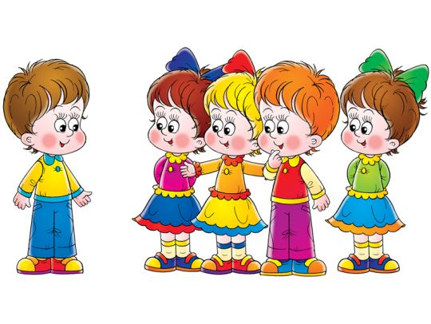
Влияние игры на личность ребенка
-приобретаются навыки взаимодействия с другими детьми,
- формируется умение договариваться и объединяться для осуществления общих игровых замыслов, считаться с интересами своих партнеров по игре.

Slide 4
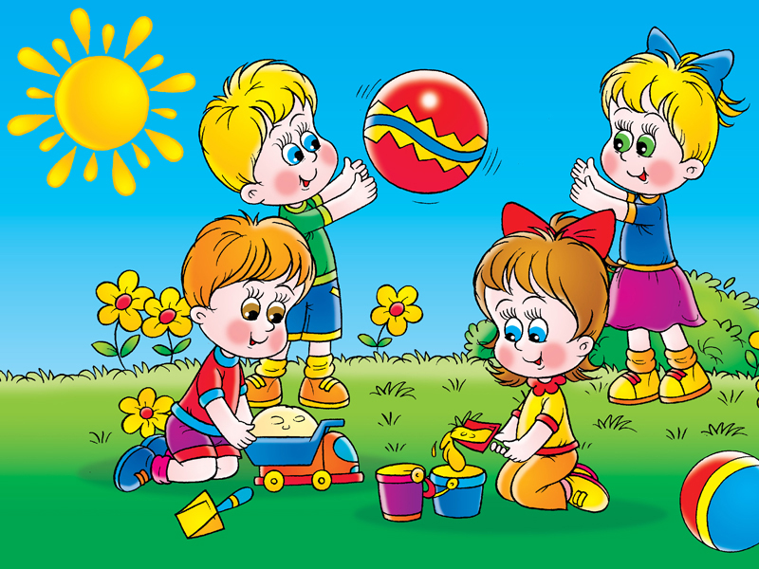
Игровая деятельность влияет на формирование произвольности психических процессов.
Развивается произвольное внимание, произвольная память и воображение.

Slide 5
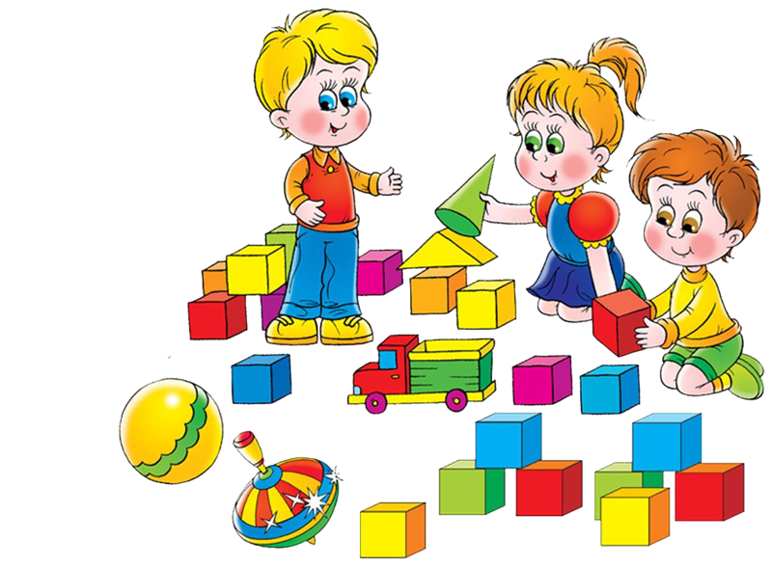
Игра и развитие речи
Необходимость объясниться со сверстниками стимулирует развитие связной речи.

Slide 6
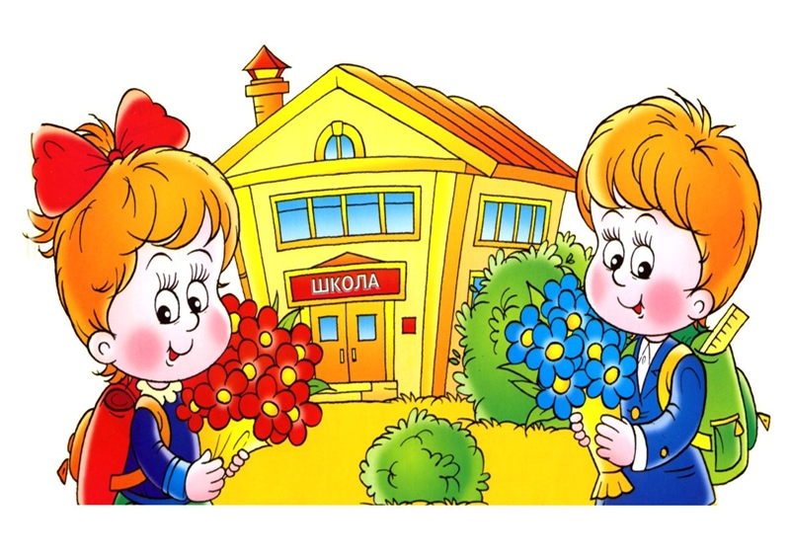
Учебная деятельность
В игре у ребенка формируются те стороны психики, от которых зависит, насколько впоследствии он будет преуспевать в учебе, работе, как сложатся его отношения с другими людьми.

Slide 7
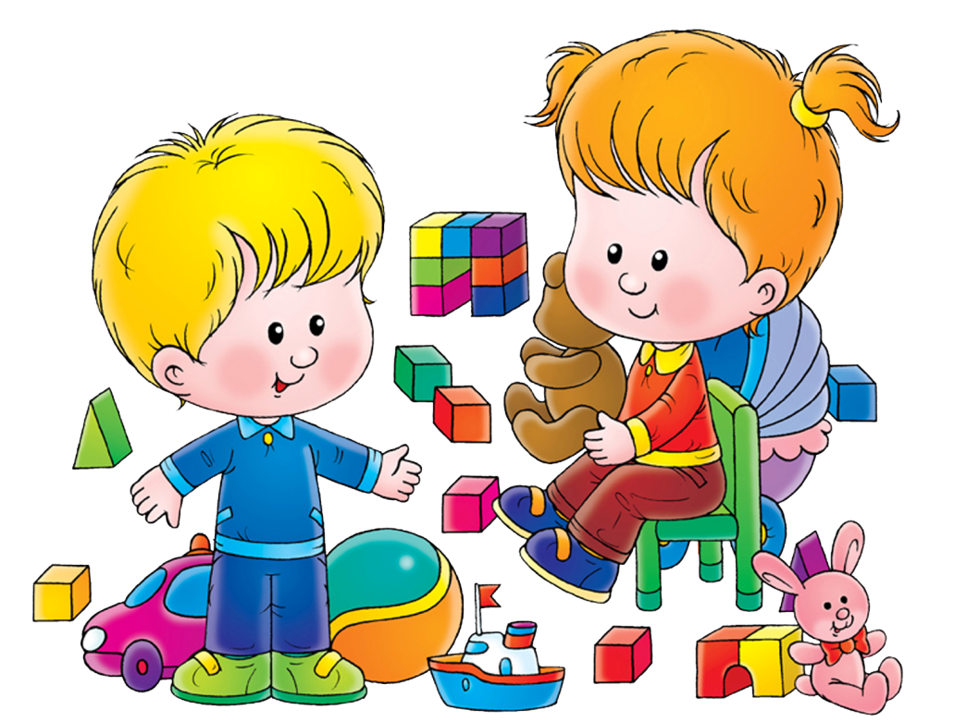
-Игра приучает детей подчинять свои действия и мысли определенной цели помогает воспитывать целенаправленность.
игра способствует развитию чувств и волевой регуляции поведения.
-Игра ведет к развитию рефлексии

Slide 8
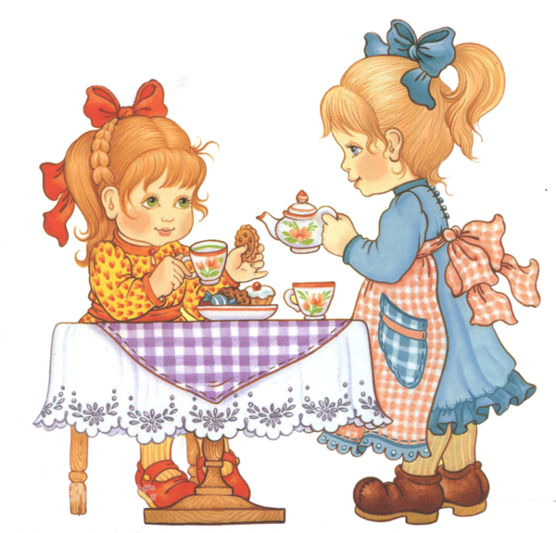
Игра является ведущей деятельностью дошкольника, и именно в ней должны формироваться важнейшие новообразования. Необходимо обращать внимание на творческий характер игры, ее содействие развитию воображения, мышлению, речи ребенка.

Slide 9
Спасибо за внимание!

